Slide 1
Odbijanje svjetlosti i ravna zrcala

Slide 2
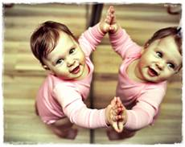
Ravno zrcalo
Ravno zrcalo
Svaka ravna glatka površina od koje se svjetlost odbija
Staklena ili metalna površina, mirna površina vode

Slide 3
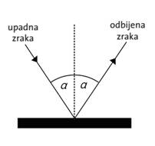
Zakon odbijanja svjetlosti
Svjetlosna zraka odbija se od ravnog zrcala tako da je
kut odbijanja jednak upadnom kutu.

Slide 4
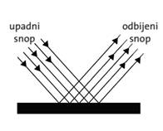
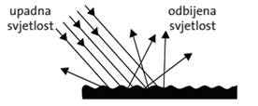
Pravilno odbijanje
Difuzno (raspršeno) odbijanje

Slide 5
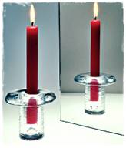
Slika u ravnom zrcalu
Slika koju daje ravno zrcalo ne postoji stvarno iza zrcala, nego se stvara u oku promatrača. Zato se slika u zrcalu zove prividna ili virtualna slika.

Slide 6
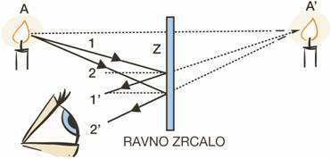
Slika svijeće u ravnom zrcalu
U ravnom zrcalu slika predmeta je uspravna i jednako
velika kao predmet. Prividno je udaljena iza zrcala onoliko
koliko je predmet udaljen ispred zrcala.

